Slide 1
LA TRASFORMAZIONE UN VALORE AGGIUNTO
Mattinata 11 ottobre
Best Practice di trasformazione: l’esperienza di Torre Guaceto con Slow Food
dott. Alessandro Ciccolella
Direttore Consorzio di Gestione di Torre Guaceto

Slide 2
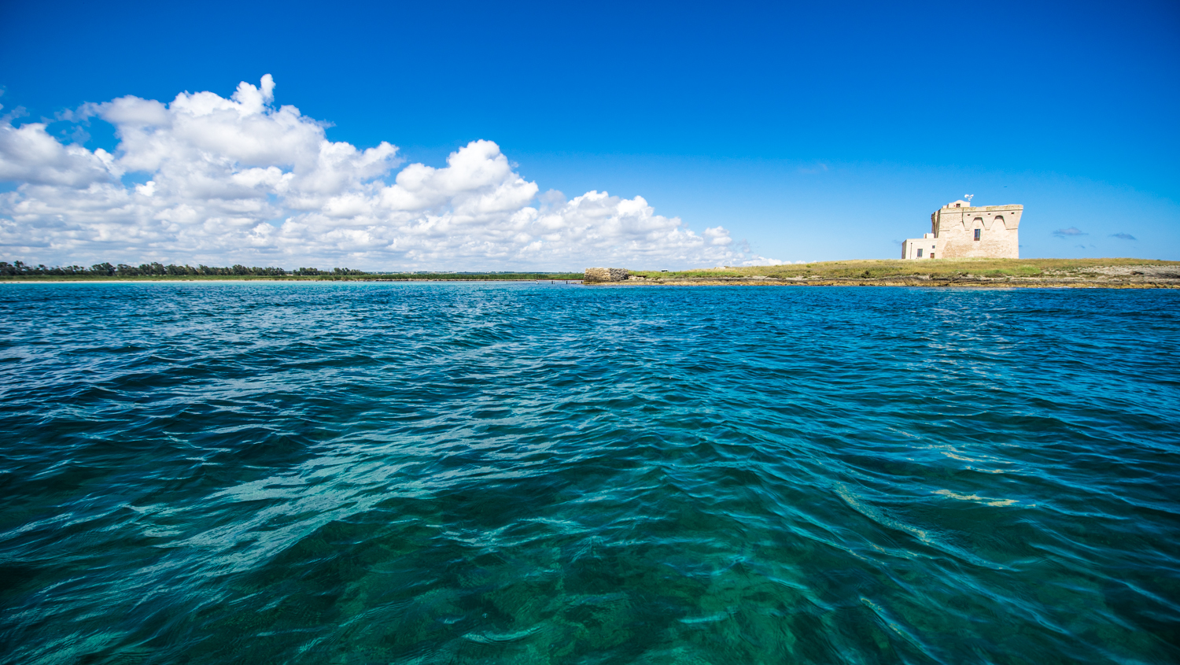
Istituzione di una riserva Naturale dello Stato
Decreto MATTM 2000
Estensione di 1.100 ha
Istituzione di un’Area Marina Protetta
Decreto Ministeriale 1991
Estensione di 2.227 ha
Notes:
The Marine Protected Area of Torre Guaceto was instituted in 1991 with a Ministerial Decree. From its institution until 2000, the area was under the control of Italian Coast Guard, which protected Torre Guaceto, contrasting first of all the illegal fishing. In 2001 the management of the area, with the institution of the terrestrial protected area, was given to the Consortium of Torre Guaceto, formed by the two municipalities with jurisdiction, Brindisi and Carovigno, and the WWF.

Slide 3
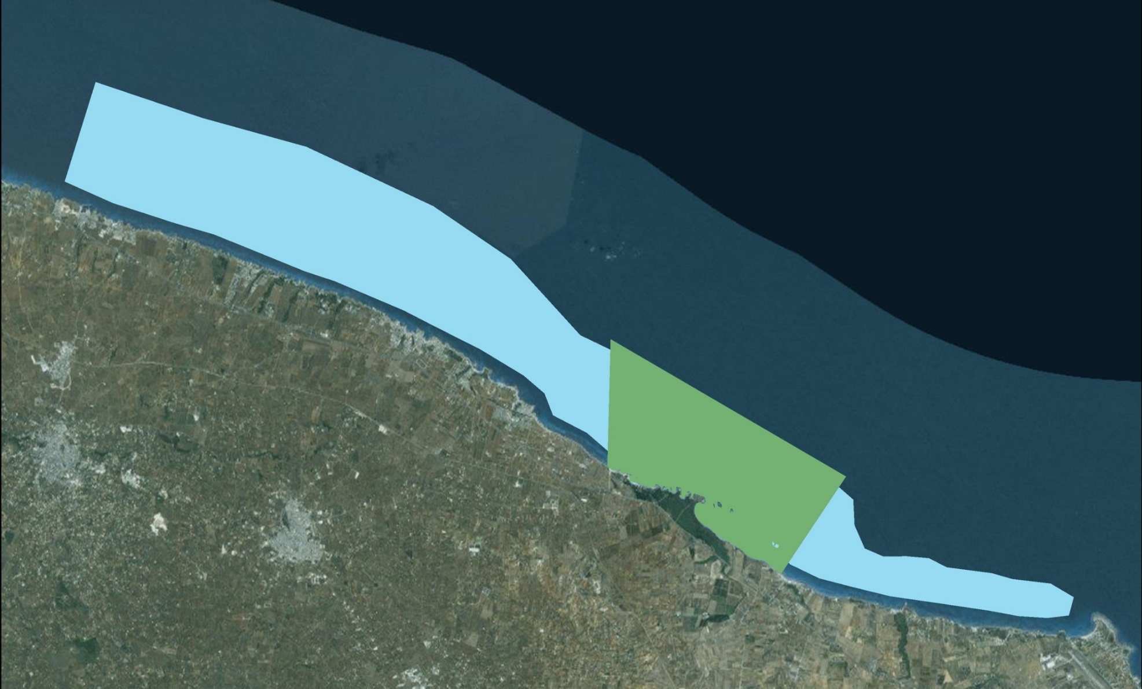
MARINE SCI
MPA TORRE GUACETO
Sovrapposizione con 1 SIC IT9140005 Marino e terrestre e 1 ZPS IT9140008
Estensione del SIC Marino 7.658 ha
Solo 20% del SIC Marino è all’interno dell’AMP
Notes:
Within the AMP there are two areas included in Rete Natura 2000:
• SIC Torre Guaceto and Macchia San Giovanni (IT9140005) extended for 250 ha on land and 7,658 ha at sea, (Decree 30 March 2009 Second updated list of sites of Community importance for the Mediterranean biogeography region in Italy pursuant to Directive 92/43 / EEC (OJ No. 95 of 24 April 2009, SO n.61)
• ZPS Torre Guaceto (IT9140008) extended for 547.97 ha (MINISTRY OF THE ENVIRONMENT AND OF THE PROTECTION OF THE TERRITORY DECREE 25 March 2005 List of Special Protection Zones, classified according to Directive 79/409 / EEC)

Slide 4
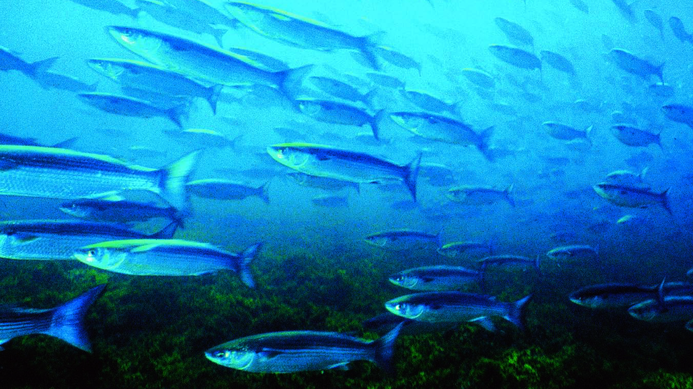
GESTIONE DELLA PESCA
Nei primi cinque anni di gestione (2000-2005) la pesca è stata vietata per consentire la rigenerazione degli stock ittici
Notes:
Il decreto istitutivo ha permesso di autorizzare attività umane specifiche (come la pesca, le immersioni) dopo l'approvazione di un regolamento specifico, redatto dall'organo di gestione e ratificato dal ministero dell'ambiente. Per delineare le regole delle attività di pesca, nel 2005 l'ente di gestione ha avviato un progetto pilota di pesca sperimentale, con la collaborazione di ricercatori e pescatori. Lo scopo dell'attività era valutare lo stato degli stock ittici, definire lo sforzo di pesca sostenibile e gli attrezzi da pesca autorizzati, decidendo con i pescatori la giusta dimensione delle maglie.
Le seguenti decisioni sono state incluse nel regolamento MPA, ratificato dal Ministero dell'Ambiente con un decreto nel 2009.

Slide 5
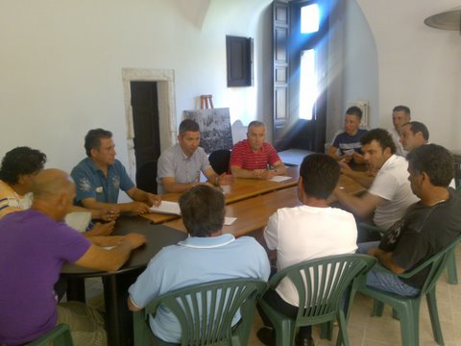
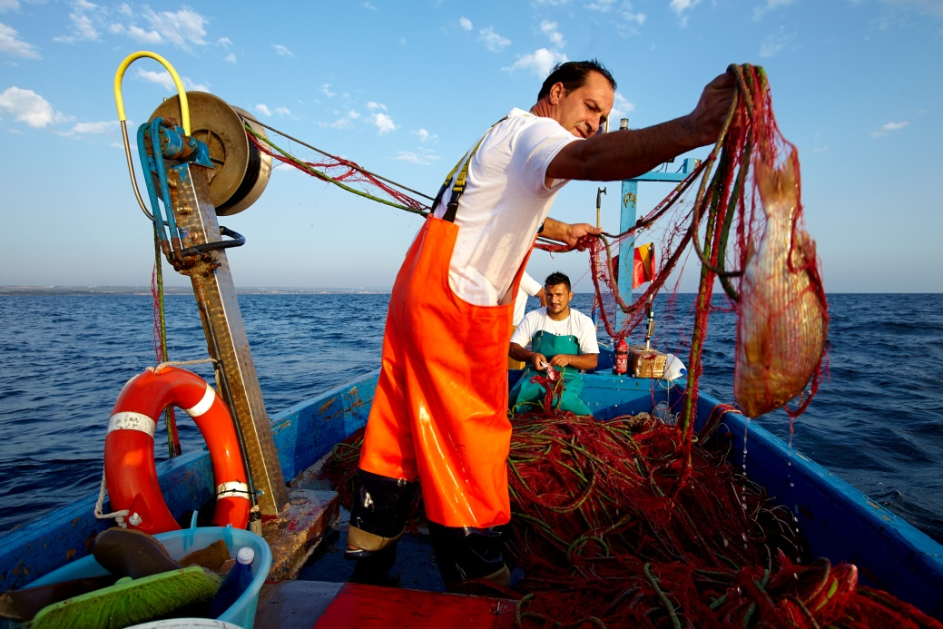
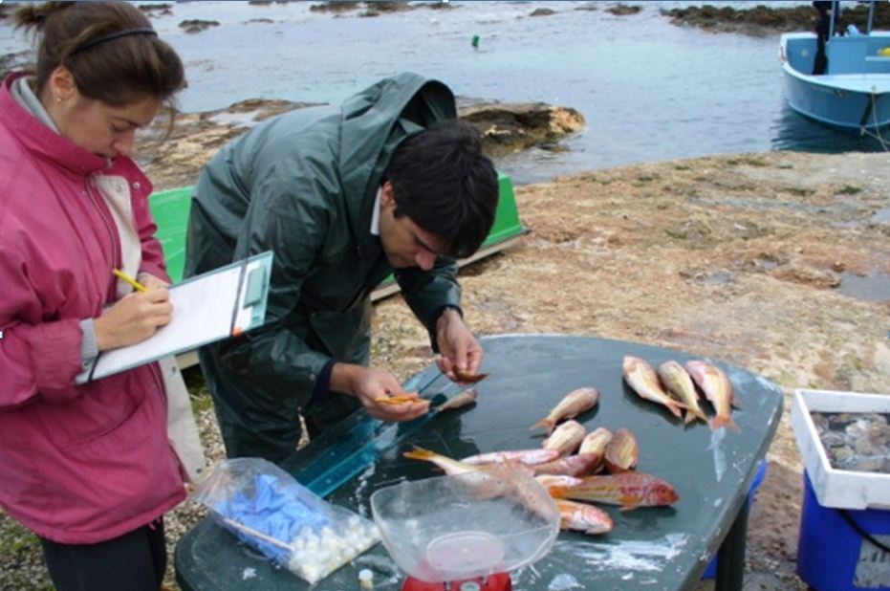
Nel 2005 è iniziata la pesca sperimentale, con la stesura di un accordo di pesca condiviso tra ricercatori, pescatori e soggetto gestore
L'accordo consente la modifica della gestione della pesca in base ai risultati delle attività di monitoraggio sugli stock ittici
Notes:
Il decreto istitutivo ha permesso di autorizzare attività umane specifiche (come la pesca, le immersioni) dopo l'approvazione di un regolamento specifico, redatto dall'organo di gestione e ratificato dal ministero dell'ambiente. Per delineare le regole delle attività di pesca, nel 2005 l'ente di gestione ha avviato un progetto pilota di pesca sperimentale, con la collaborazione di ricercatori e pescatori. Lo scopo dell'attività era valutare lo stato degli stock ittici, definire lo sforzo di pesca sostenibile e gli attrezzi da pesca autorizzati, decidendo con i pescatori la giusta dimensione delle maglie.
Le seguenti decisioni sono state incluse nel regolamento MPA, ratificato dal Ministero dell'Ambiente con un decreto nel 2009.

Slide 6
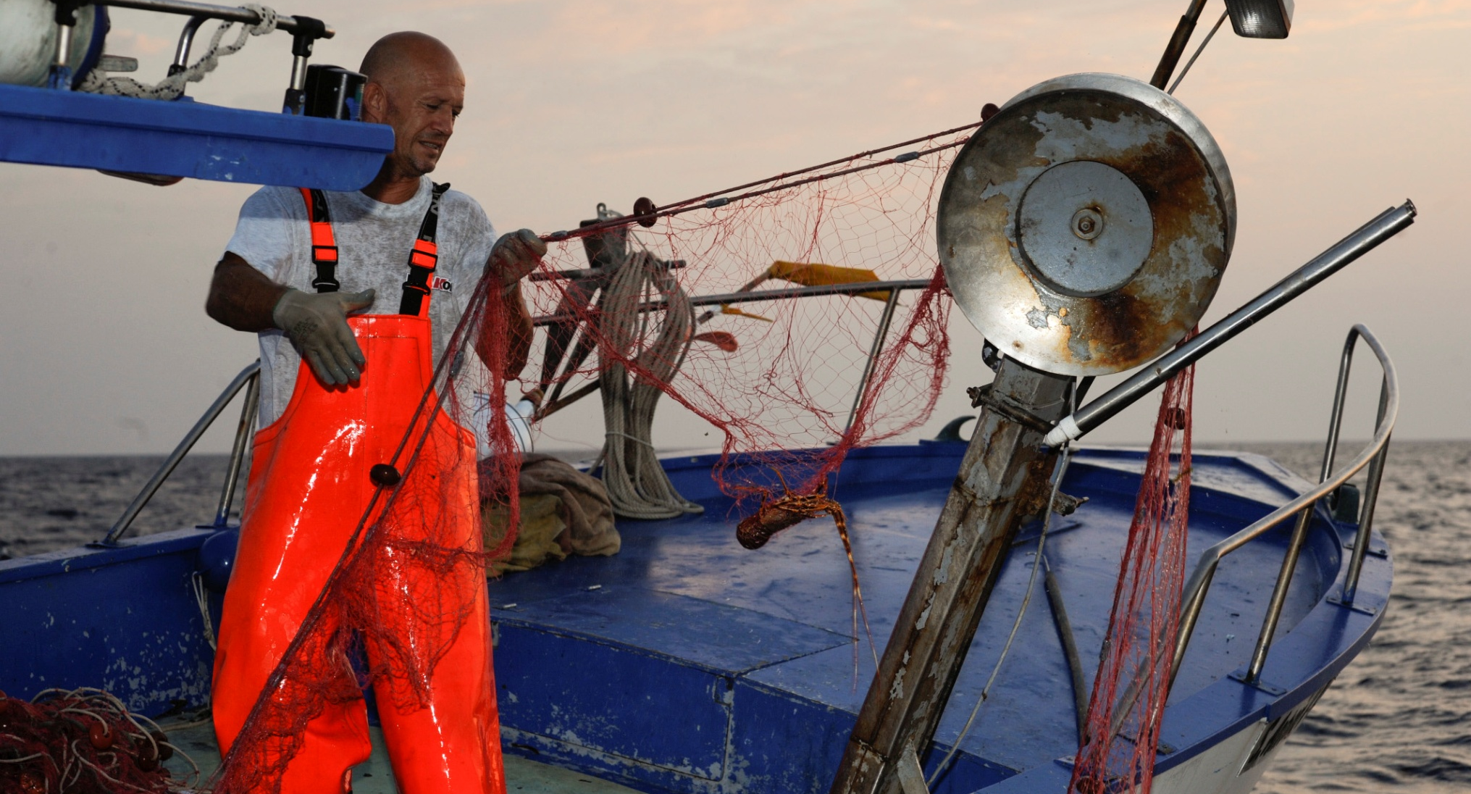
Reti nella zona C una volta alla settimana
La rete autorizzata è il tramaglio (tramaglio) (max 1200 mt con maglie oltre 10 (3 cm) e 11 (2,6 cm)
Notes:
In particolare, le regole per le attività di pesca sono:
È consentito gettare le reti nella Zona C e l'unica rete consentita è il tramaglio (reti da posta) (max 1200 mt con maglia oltre 10 (3 cm) e 11 (2,6 cm)
Ogni pescatore ha l'autorizzazione a pescare una volta alla settimana, senza possibilità di recuperare il permesso settimanale. Gli operatori MPA (e ricercatori) sono autorizzati a controllare le catture (specie, numero, dimensioni (LT) e peso totale per le specie), la lunghezza e la dimensione della maglia delle reti.

Slide 7
COME RIDURRE LO SFORZO DI PESCA?
NEL REGOLAMENTO:
  ZONIZZAZIONE (SOLO NELLA ZONA C, 85% DELLA SUPERFICIE)
  NUMERO DI LICENZE (SOLO RESIDENTI A BRINDISI E CAROVIGNO, PICCOLE IMBARCAZIONI AL MASSIMO 2GT)
  FREQUENZA (UNA VOLTA ALLA SETTIMANA)
  LUNGHEZZA DELLE RETI E DIMENSIONI DELLE MAGLIE

Slide 8
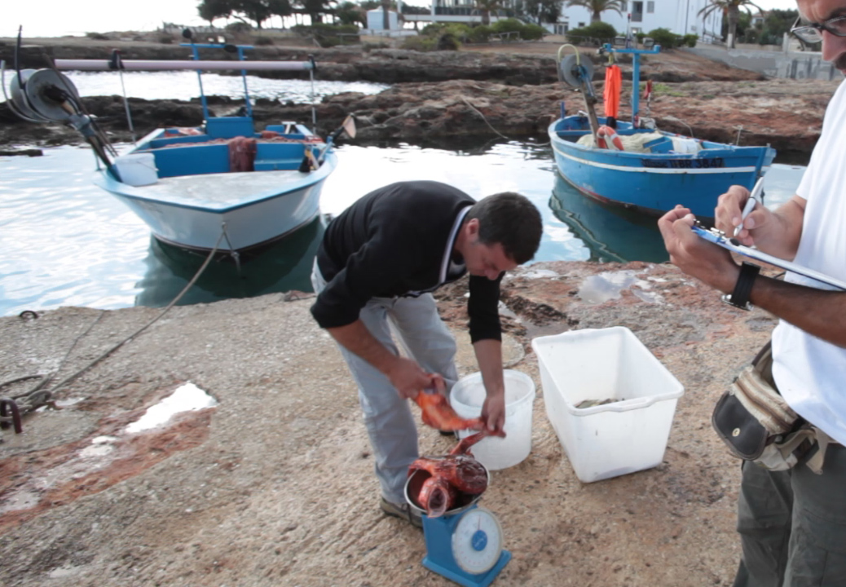
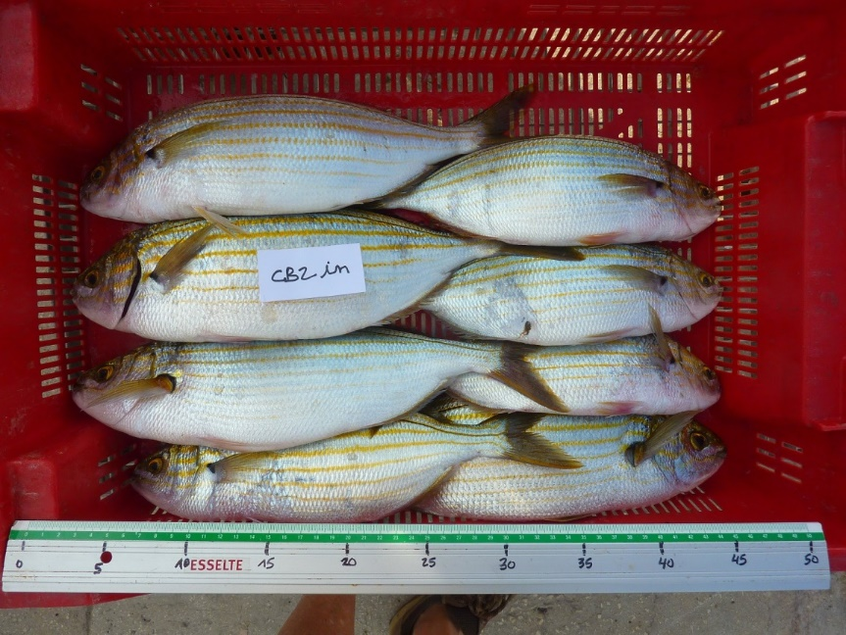
MONITORAGGIO SCIENTIFICO
Lunghezza e dimensione della maglia, specie, numero, taglia (LT) e peso totale per le specie
Differenza con la fuoriuscita di MPA

Slide 9
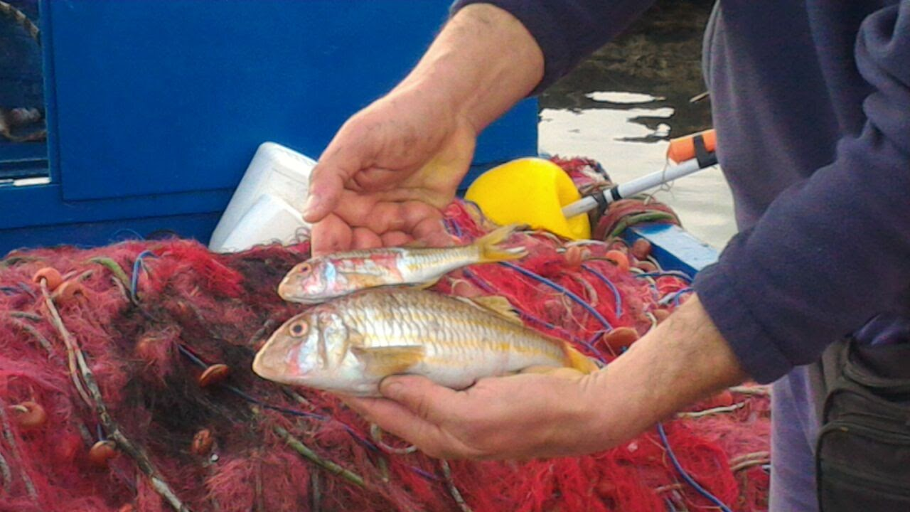
Lo stesso pescatore, la stessa attrezzatura, lo stesso giorno
OUT
IN

Slide 10
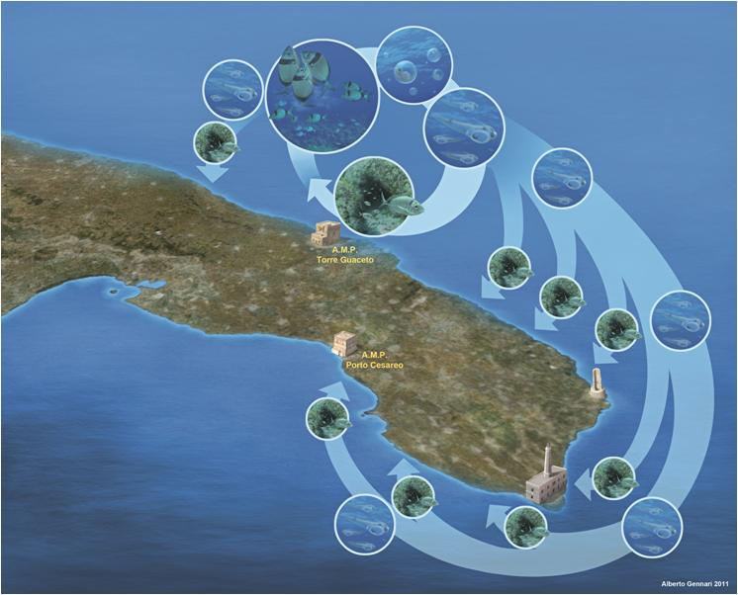
Dispersione larvale
Notes:
Another important issue of the studies. Through genetic analysis we learned that Torre Guaceto is an important reservoir for the southern coast of Apulia Region. The spill over effect is valid for the larval stage, because, analyzing the reproductive potential in 200 of kilometers, we see that the big reproducers prefer to stay in the MPA, releasing the larvae that, drifted by the main currents north from south, populate the sea in the south.

Slide 11

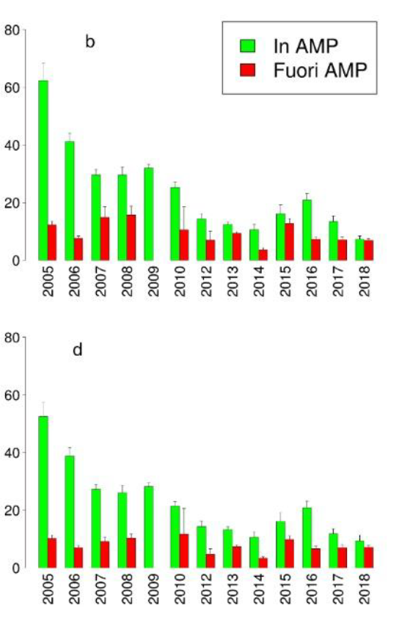

Monitoraggio svolto nell’ambito della Marine Strategy
Al di là di evidenti fluttuazioni temporali si nota una tendenza generale alla diminuzione. Un primo decremento è avvenuto tra il 2005 e il 2007 e un secondo tra il 2009 e il 2012, anno a partire dal quale i rendimenti medi in AMP, pur restando superiori a quelli ottenuti all’esterno, si sono attestati su valori minori rispetto agli anni precedenti (salvo nel 2016 e parzialmente nel 2015).
Il dato relativo al rapporto “CPUE IN/OUT senza muggini e pesci serra” nel 2018 è il più basso mai osservato, pur restando il dato IN leggermente (10-15%) superiore rispetto a quello OUT.
Notes:
11

Slide 12
Monitoraggio svolto nell’ambito della Marine Strategy
Conclusioni
allo stato attuale vi sono sufficienti evidenze per affermare che lo sforzo di pesca totale applicato in questi anni sia stato probabilmente troppo intenso e che vi sia un serio rischio che le risorse si stiano depauperando. I dati recenti, infatti, tendono a mostrare che la composizione delle catture, le catture totali e la CPUE non sono più così differenti tra dentro la zona C dell’AMP e l’esterno come lo erano anni fa.
C’è da considerare che durante l’ultimo anno, nell’ambito del progetto FishMPABlue 2, i pescatori autorizzati hanno già ridotto il loro sforzo di pesca di circa il 40%. E’ quindi possibile che prossimamente se ne vedano i risultati, mentre la diminuzione delle CPUE in AMP che si è constata nel 2018 dovuta allo sforzo eccessivo del recente passato.
Non si può escludere un possibile impatto di attività non autorizzate o illegali, ma in assenza di dati e/o altre evidenze non è possibile trarre alcuna conclusione su quest’ultimo aspetto.
è opportuno, in conclusione, che l’Ente Gestore prenda in considerazione la possibilità di concordare coi pescatori una continuazione della riduzione dello sforzo di pesca, così come una diversificazione delle loro attività e delle fonti di reddito al di là della valorizzazione del pescato, verificando anche l’efficacia del sistema di sorveglianza affinché non siano attribuiti ai pescatori autorizzati le conseguenza di attività di prelievo non autorizzate o illegali.
Notes:
12

Slide 13
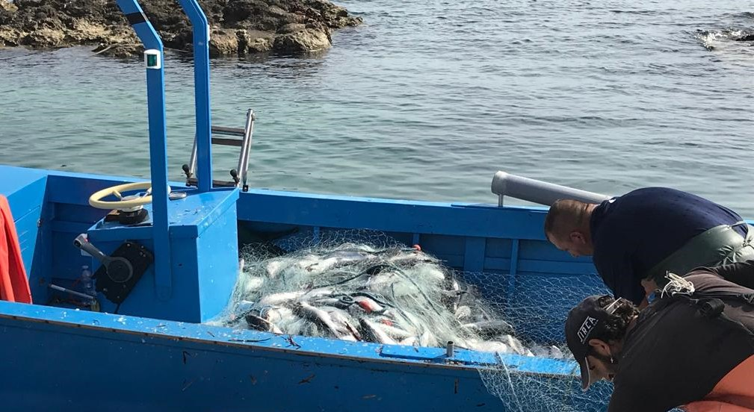
Trasformazione Mugilidi:
Attività pesca dei mugilidi ottobre –dicembre
Resa di pesca giornaliera 50 kg/1000 kg
Vendita all’ingrosso € 2,00
Attrezzo Rete da posta monofilo 40 mm

Slide 14
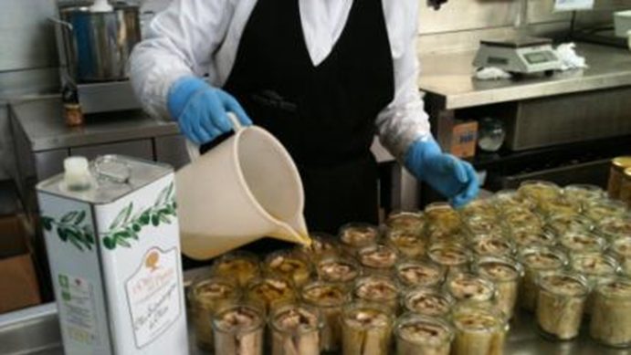
Trasformazione Mugili:
Stipulato contratto di vendita con azienda trasformazioneper cefalo e pesce serra
Prezzo pattuito €2,5 al Kg
Resa di trasformazione 100 kg di pescato equivalenti a 35 kg di filetti di mugine e 5 kg di prodotto per «rusticata»
Costo vasetto da 240 g € 12
La società di trasformazione destina 1% del fatturato globale ad attività di promozione e sensibilizzazione piccola pesca costiera

Slide 15
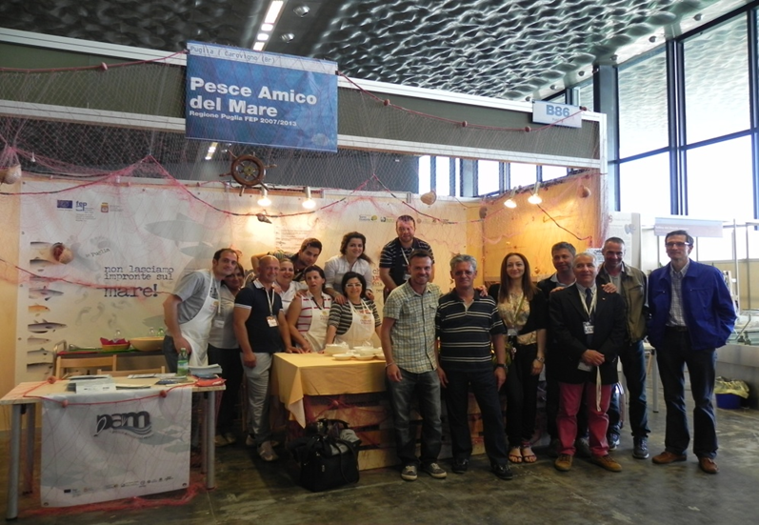
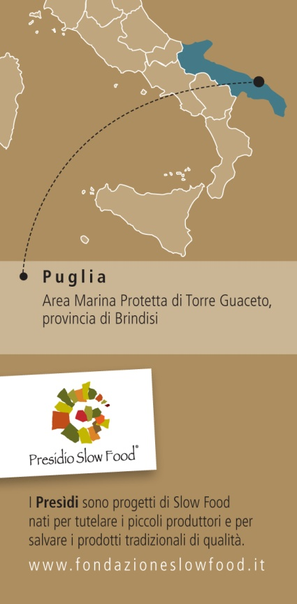
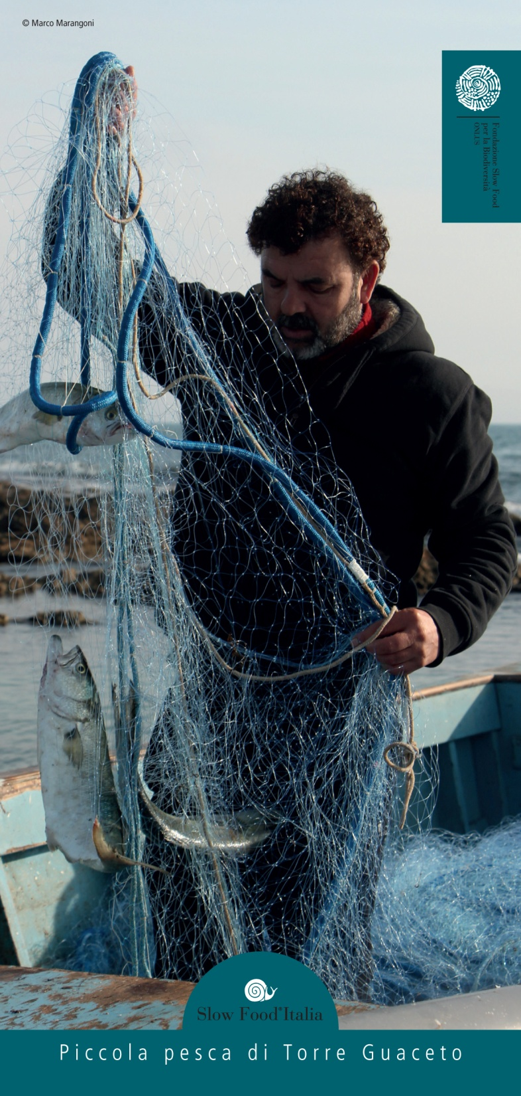
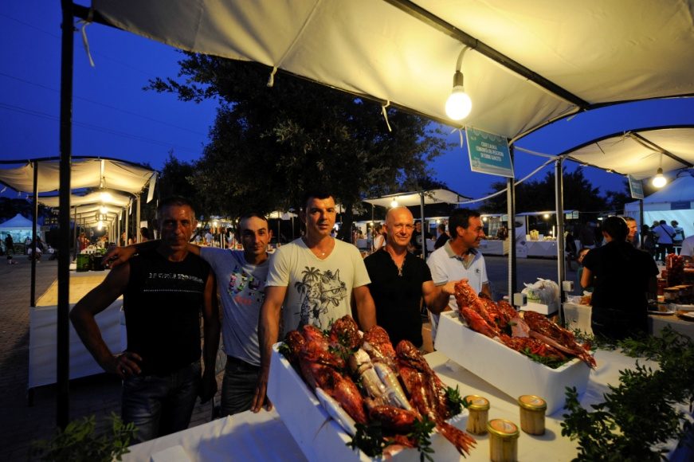
La sfida per il futuro
Notes:
Abbiamo per il futuro una grande sfida: evitare la morte della pesca artigianale. Gli alti costi per il carburante e la distanza per raggiungere la riserva consumano il guadagno in termini di dimensioni e abbondanza, ottenuto pescando nell'AMP. È impossibile per noi mantenere i redditi dei pescatori, autorizzando una lunghezza maggiore delle reti o una maglia più piccola o diversi attrezzi da pesca. Per questo motivo abbiamo bisogno di trovare soluzioni diverse per garantire un reddito economico ai pescatori, non direttamente legati alla cattura, e per ridurre gli sforzi di pesca, aumentando il guadagno per ogni presa. Negli ultimi due anni abbiamo avviato un progetto pilota per la trasformazione dei filetti di triglia, per conservarli in olio biologico, prodotto dai secolari oliveti.

Slide 16
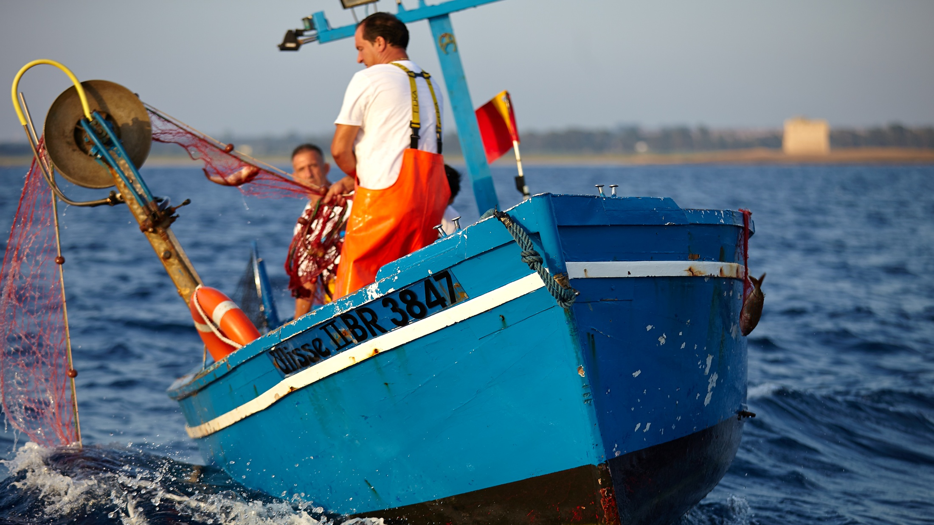



Grazie per l’attenzione
https://www.facebook.com/Riserva.TorreGuaceto/
https://twitter.com/torreguaceto
https://www.instagram.com/torreguaceto/

